Slide 1
내 사진
또는 아바타
내 이름
생 일
학 교
취 미
특 기
목 표
싫어하는 음식!
10.05.13
삼성중
해외축구
영화 분석
AI 개발자
오이
인생 타임라인
17살
삼성대학교 컴퓨터공학과 입학
21살
미국 교환학생
24살
삼성전자 입사!!
삼성고등학교 진학
20살
유럽 한달 배낭여행
23살
국내 해킹대회 1등
25살

Slide 2
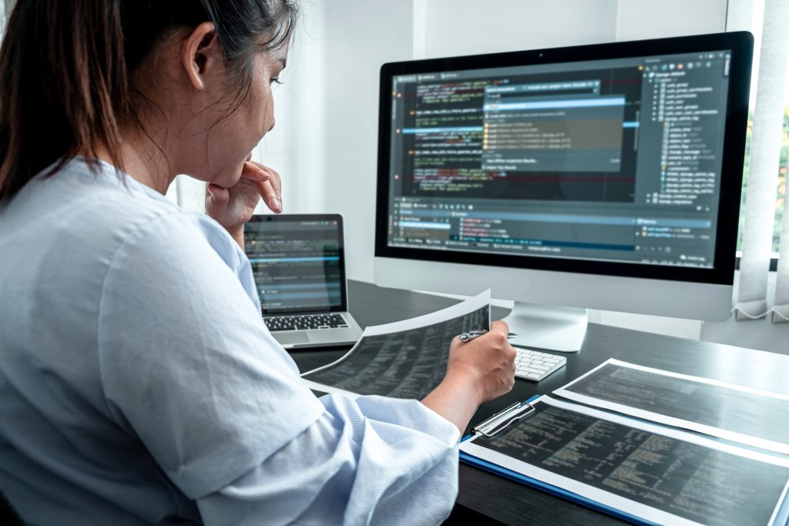
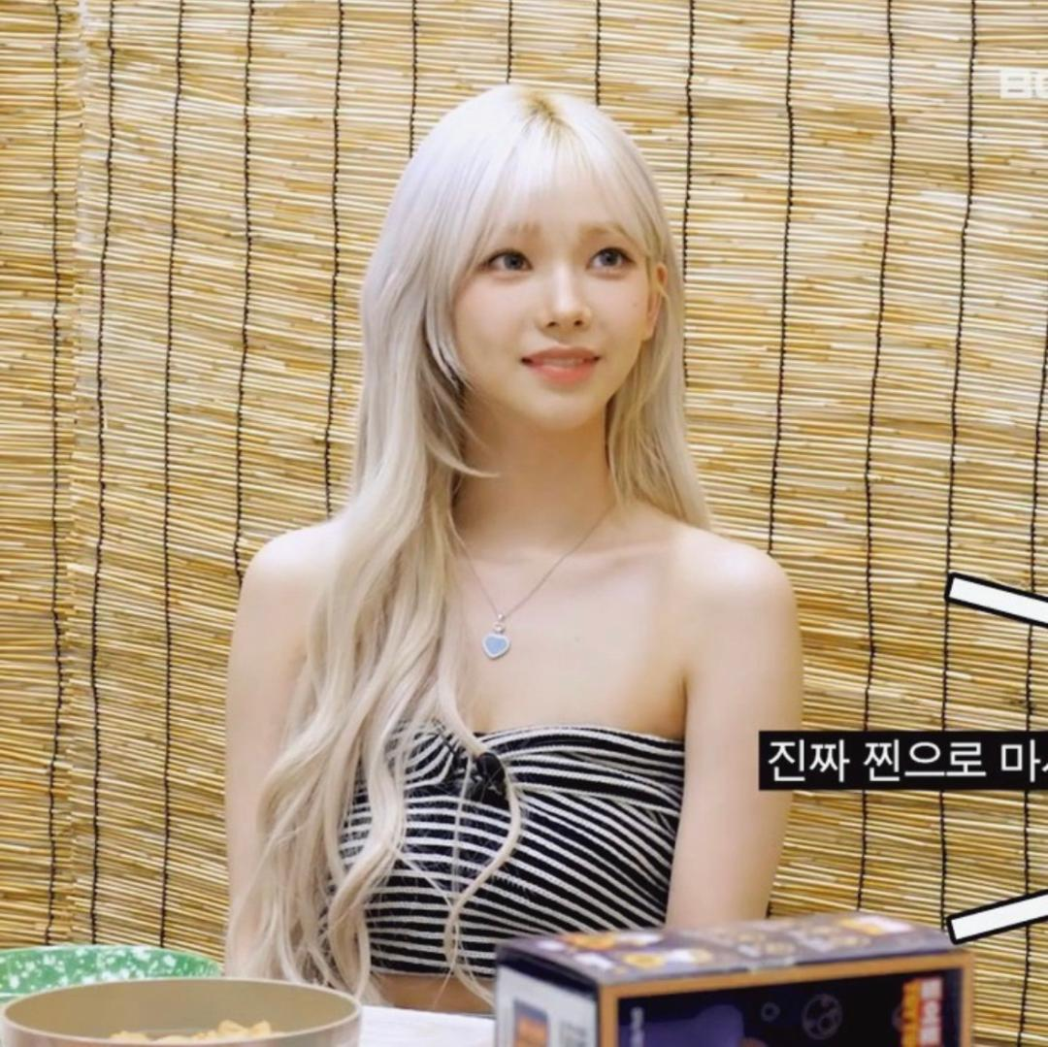
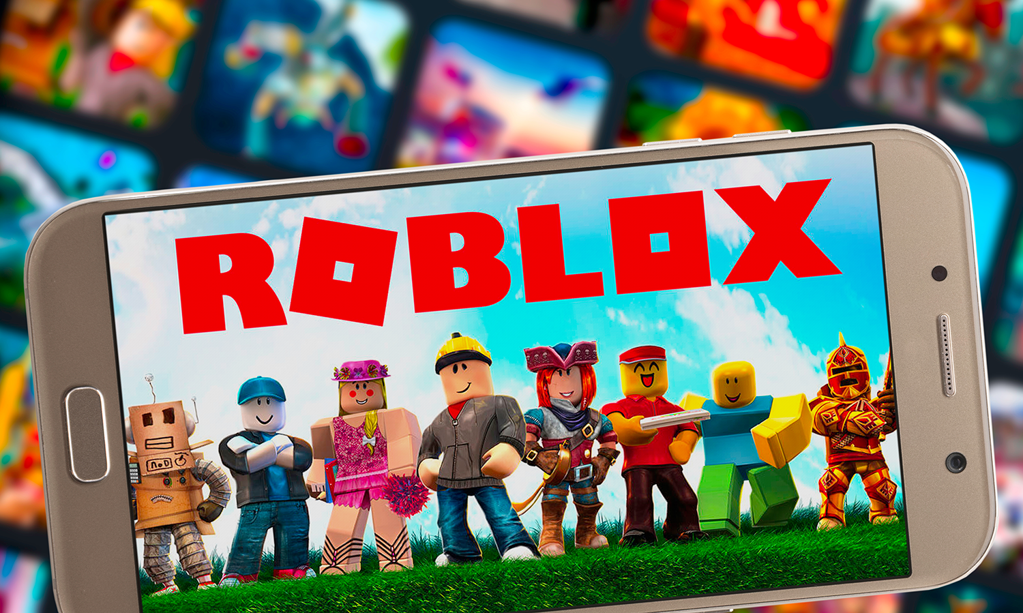
장래 희망
“나만큼 똑똑한 AI를 만드는 개발자“
삼성전자 입사
인간과 같이 실수도 하는 말동무 AI 개발하기
얼굴 표정이 사람처럼 변하는 AI 아바타 개발하기
최애 아이돌
aespa 카리나
2000년 4월 11일
168cm B형
SM엔터테인먼트
ENFP
2020년 데뷔
Next Level
나의 취미
로블록스

Slide 3
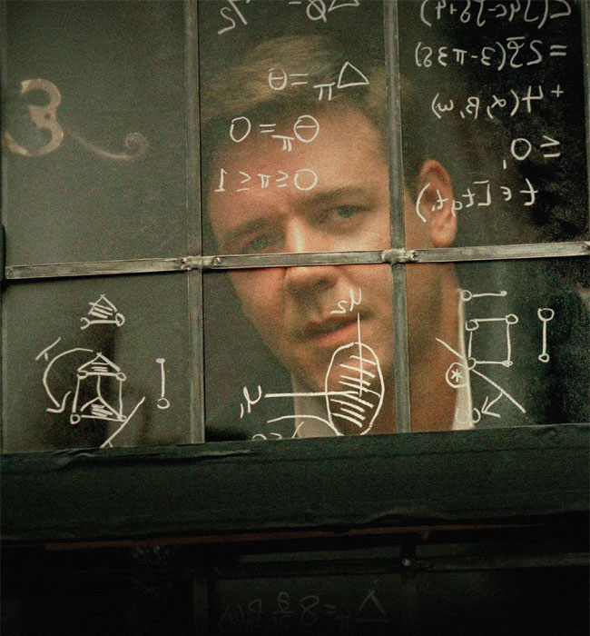

인생 영화
“뷰티풀 마인드“
명작 영화에 눈을 뜨게 해준 첫 영화이자, 대단한 반전 영화
버킷 리스트
에펠탑 배경으로 스냅사진 촬영
수능 수학 1등급 맞아보기
남극에서 펭귄보기
기타 배우기
자전거 국토대장정
미국으로 교환학생 가기
호주 워킹 홀리데이
나만의 노래 작곡 해보기
부모님과 유럽여행
유튜브 구독자 1000명 달성해보기

